Slide 1


Université A. Mira de Béjaïa
Logiciel libre et
open source
Fondements du logiciel libre, Cadre juridique et licences, Systèmes d'exploitation libres.
Présenté par
Dr. LAHDIRI Abdelhafid

Slide 2
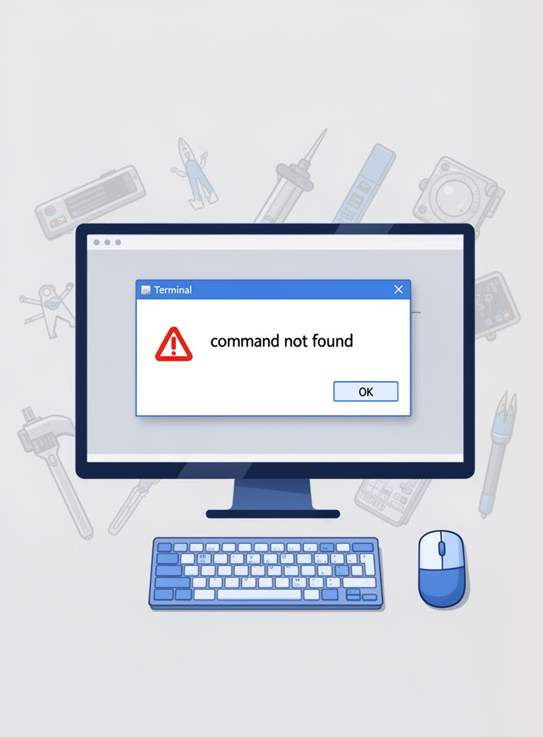
Sommaire
Fondements du logiciel libre
Cadre juridique et licences
Systèmes d'exploitation libres

Slide 3
Objectifs
Module : Logiciels libres et Open Source
Ce module introduit les concepts fondamentaux des logiciels libres et open source et leur importance dans le domaine scientifique .
Il permet de :
comprendre les principes du logiciel libre
découvrir les systèmes Linux
apprendre à utiliser le terminal
maîtriser des outils bureautiques libres (Writer, Calc)

Slide 4
Fondements du logiciel libre
Introduction
Le développement des technologies numériques a conduit à une large utilisation de logiciels propriétaires, dont le code source est fermé et contrôlé par des entreprises.
En réponse à ces limites, le mouvement du logiciel libre est apparu avec pour objectif de redonner aux utilisateurs le contrôle sur les logiciels qu’ils utilisent.
les logiciels libres et open sources proposent une autre approche :
un accès au code source
la possibilité de comprendre, modifier et partager les logiciels

Slide 5
Fondements du logiciel libre
logiciel libre ≠ Open source
Vision éthique et sociale
Met l’accent sur :
Utiliser
Étudier
Modifier
redistribuer
Vision plus pratique et économique
Met l’accent sur :
qualité du code
Sécurité
Fiabilité
innovation rapide

Slide 6
Fondements du logiciel libre
Cadre juridique et licences
Les licences libres sont des instruments juridiques essentiels qui définissent précisément les droits et obligations liées à l'utilisation, la modification et la redistribution des logiciels.
Licences
Licences open source
Licences libres
Licences permissives
GPL
LGPL
BSD
MIT
Apache

Slide 7


Systèmes d'exploitation libres
Introduction et Présentation des distributions
Un système d'exploitation libre est un système dont le code source est accessible et qui garantit aux utilisateurs les libertés fondamentales.
Noyau (kernel)
Linux
distributions
Ubuntu
Mint
fedora
Debian
Kali

Slide 8
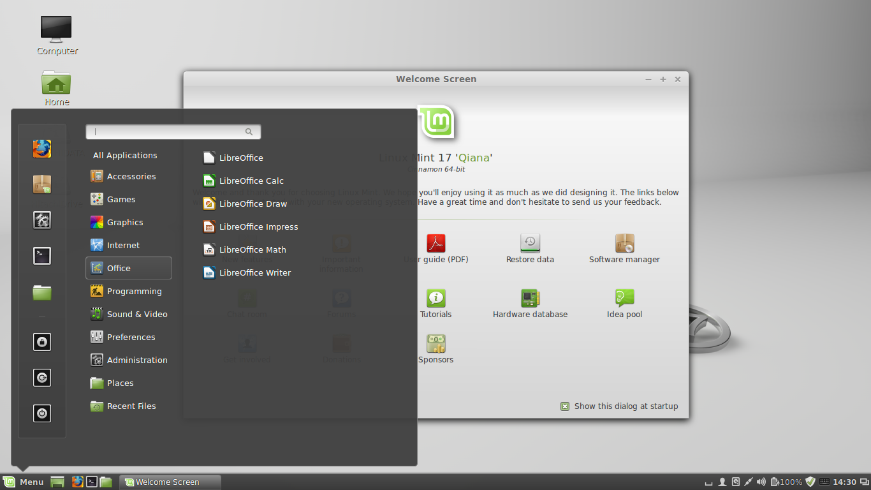
Exemples de de distribution
Linux Mint

Slide 9
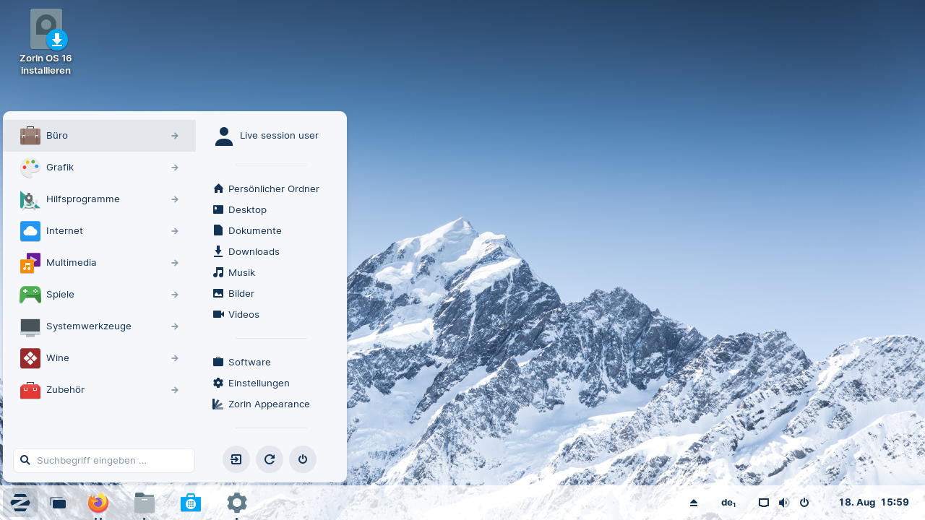
Exemples de de distribution
Linux Zorin

Slide 10
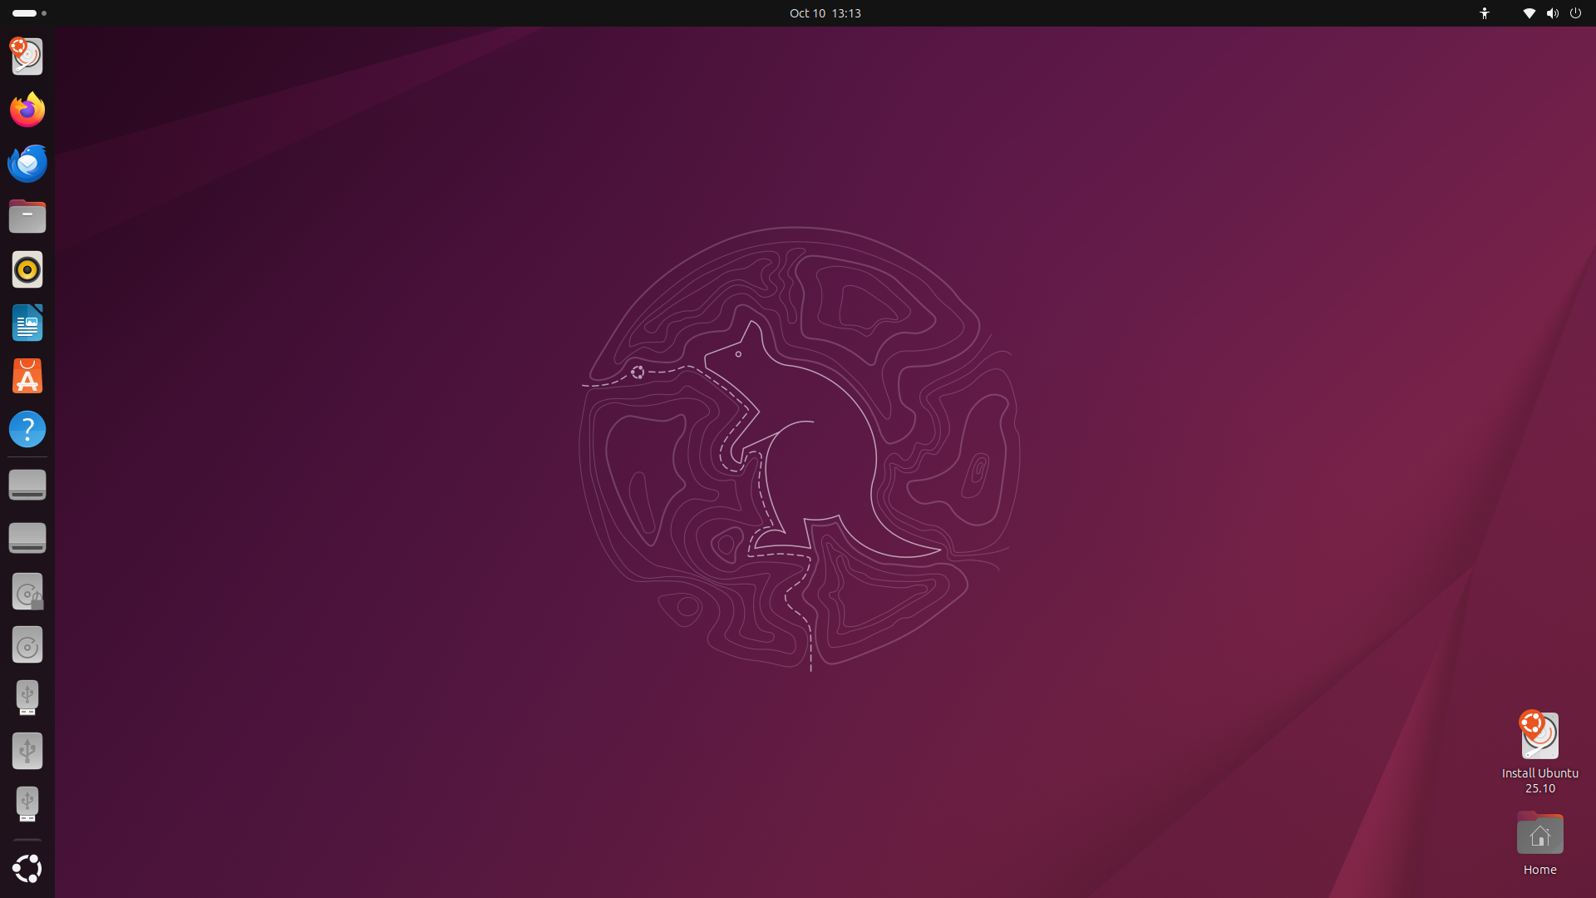
Exemples de de distribution
Linux Ubuntu

Slide 11

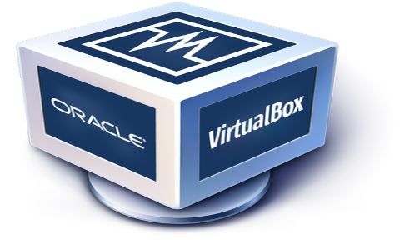


Systèmes d'exploitation libres
Principes d'installation et configuration de base
Il existe plusieurs façons d'utiliser Linux : en ligne via un navigateur, en l'installant sur une clé USB, sur le disque dur d'un ordinateur, ou en utilisant une machine virtuelle.
Linux
en ligne
machine virtuelle
clé USB
disque dur

Slide 12
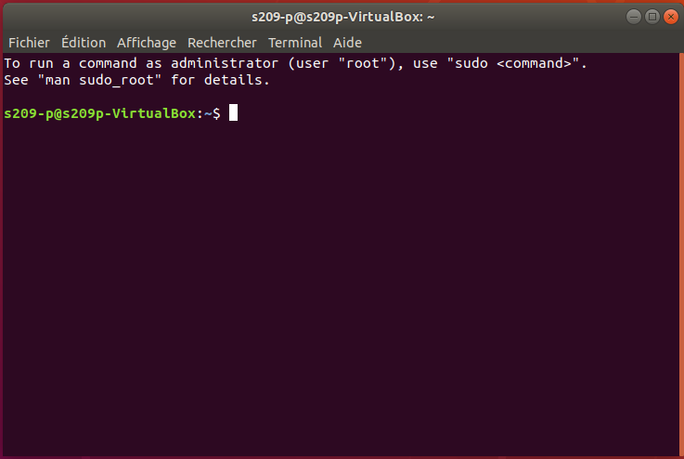
Systèmes d'exploitation libres
Commandes fondamentales
Le terminal est un outil essentiel dans les systèmes Linux. Il permet à l'utilisateur de communiquer directement avec le système à l'aide de commandes textuelles afin d'exécuter des tâches telles que la gestion des fichiers, l'installation de logiciels ou l'administration du système.

Slide 13

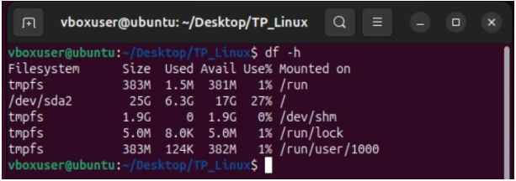

Systèmes d'exploitation libres
Commandes système essentielles
whoami
Cette commande affiche le nom de l’utilisateur actuellement connecté au système. Effectively.
df -h
Cette commande montre l’espace disque disponible et utilisé sur l’ordinateur. L’option –h permet d’afficher les tailles de manière lisible (en Go et Mo).
free -h
Cette commande affiche la quantité de mémoire vive (RAM) utilisée et disponible. L’option –h rend l’affichage plus clair pour l’utilisateur

Slide 14


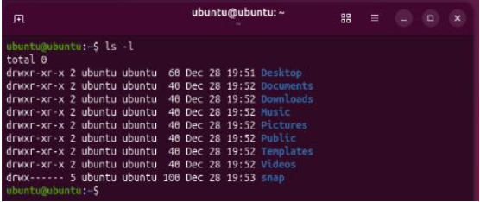
Systèmes d'exploitation libres
Navigation dans le système de fichiers
pwd
Ces commandes permettent de se repérer dans le système de fichiers afin de se déplacer entre les dossiers.
ls
Cette commande permet d’afficher la liste des fichiers et dossiers courant.
ls -l
Cette commande permet d’afficher les fichiers avec des informations détaillées.

Slide 15
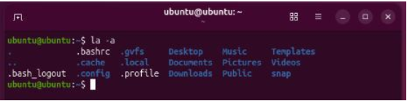



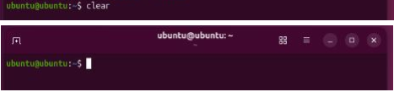
Systèmes d'exploitation libres
Navigation dans le système de fichiers
ls -a
Cette commande permet d’afficher tous les fichiers, y compris les fichiers cachés.
cd nom_dossier
Cette commande permet d’afficher la liste des fichiers et dossiers courant.
cd ..
Cette commande permet de revenir au dossier parent.
cd ~
Cette commande permet d'accéder au dossier personnel de l'utilisateur.
clear
Cette commande permet de nettoyer l'écran du terminal.
.

Slide 16


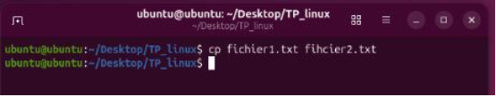
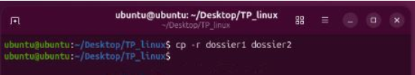
Systèmes d'exploitation libres
Manipulation de fichiers et dossiers
mkdir nom_dossier
Cette commande permet de créer un nouveau dossier.
touch Nom_fichier.txt
Cette commande permet de créer un fichier texte vide.
cp fichier_a_copier fichier_copie
Cette commande permet de copier un fichier.
cp -r dossier_a_copier dossier_copie
Cette commande permet de copier un dossier avec son contenu.

Slide 17




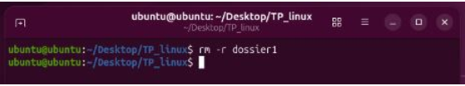
Systèmes d'exploitation libres
Manipulation de fichiers et dossiers
mv fichier_a_deplacer dossier_destination
Cette commande permet de déplacer un fichier.
mv fichier_a_renommer nouveau_nom
Cette commande permet de renommer un fichier.
rm fichier
Cette commande permet de supprimer un fichier.
rmdir nom_dossier
Cette commande permet de supprimer un dossier vide.
rm -r dossier
Cette commande permet de supprimer un dossier et son contenu

Slide 18


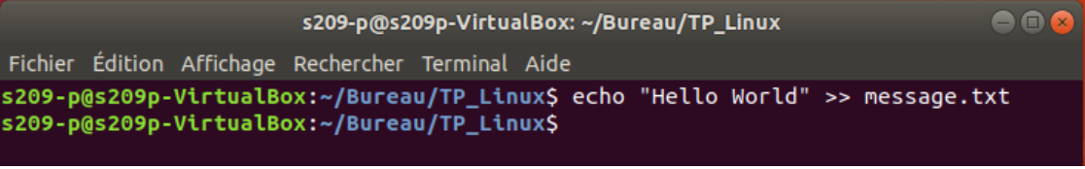
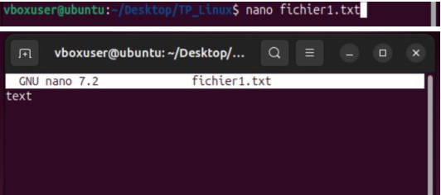
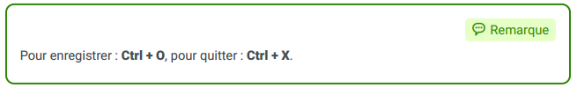
Systèmes d'exploitation libres
Consultation et édition de fichiers texte
cat fichier.txt
Cette commande affiche tout le contenu du fichier.
echo "texte" > fichier.txt
Cette commande permet d’écrire du texte dans un fichier.
echo "texte" >> fichier.txt
Cette commande permet d’ajouter du texte à la fin d’un fichier existant.
nano fichier.txt
ouvrir et modifier un fichier texte à l’aide de l’éditeur nano

Slide 19
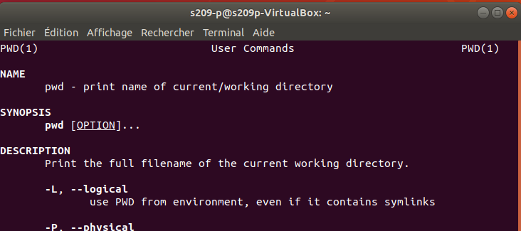
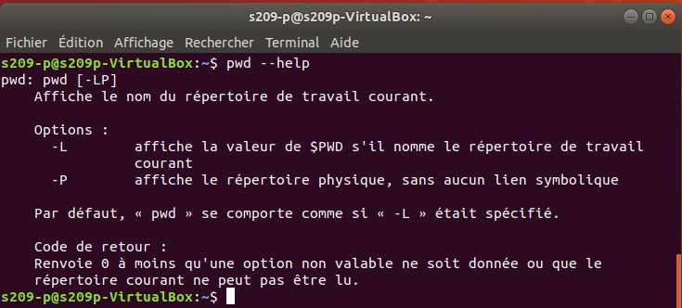
Systèmes d'exploitation libres
Aide et documentation
man commande
Cette commande permet d’afficher le manuel d’une commande.
commande --help
Cette commande permet d’afficher une aide rapide.

Slide 20
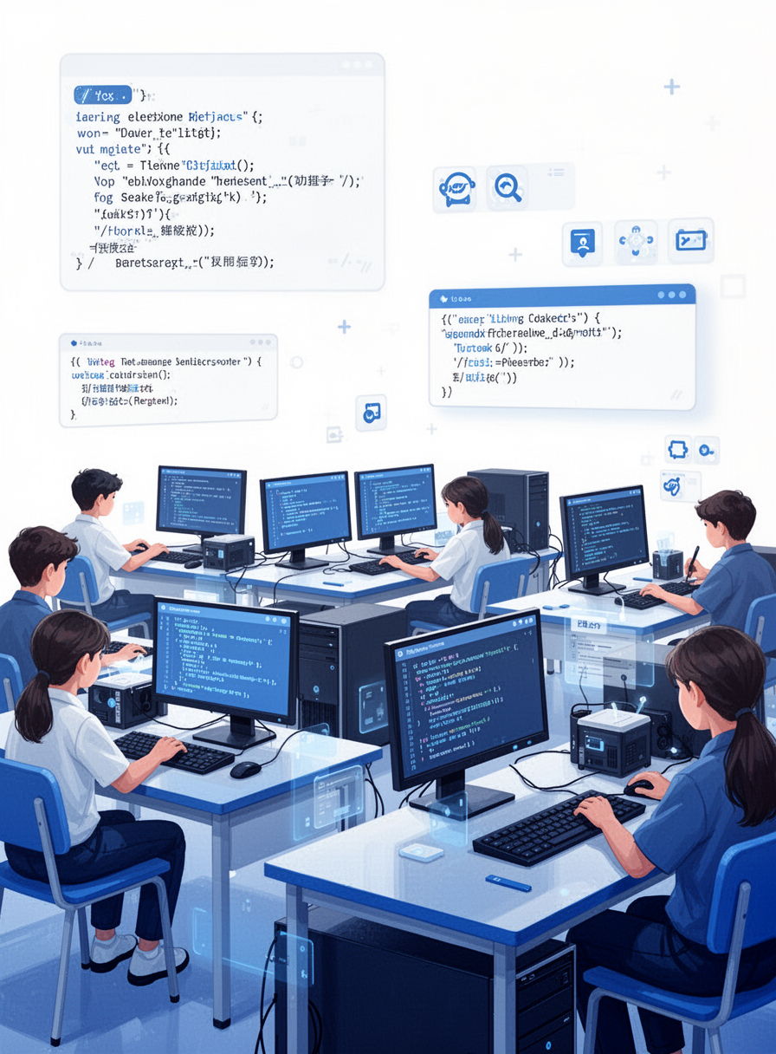
Conclusion
Le logiciel libre repose sur des principes de liberté et de partage.
Il est encadré par des licences juridiques qui garantissent ces libertés.
Linux existe en plusieurs distributions chaque distribution répond à un besoin spécifique.
Le terminal est un outil qui permet de communiquer avec le système à l’aide de commandes textuelles.

